Slide 1

APP5 – Traitement de signal
Par Éric Beaudoin et Alexandre

Slide 2
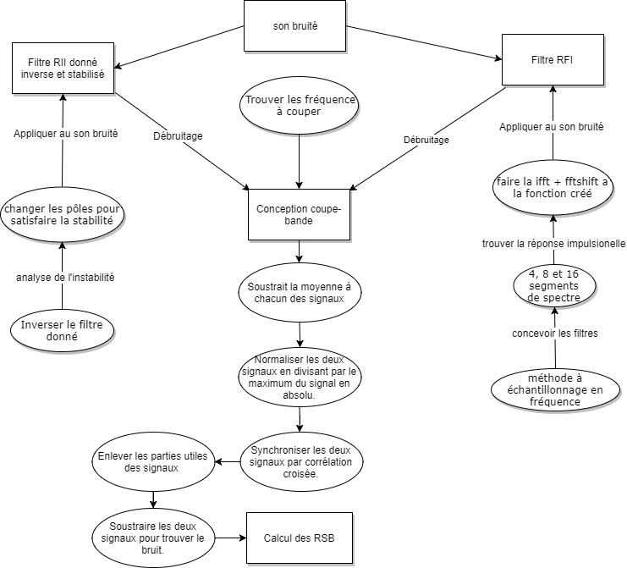
Solution proposé

Slide 3

$$\frac{1}{H(z)}=\frac{(z−0.2e^{−j\left(\frac{7π}{8}\right)})(z−0.2e^{j\left(\frac{7π}{8}\right)})}{(z−0.95e^{−j\left(\frac{π}{2}\right)})(z−0.95e^{j\left(\frac{π}{2}\right)})(z−0.8335e^{−j\left(\frac{π}{8}\right)})(z−0.8335e^{j\left(\frac{π}{8}\right)})(z−0.8331e^{−j\left(\frac{π}{4}\right)})(z−0.8331e^{j\left(\frac{π}{4}\right)})}$$
Filtre RII inversé

Slide 4
Gain de filtres RIF

Slide 5
Gain de filtres RIF

Slide 6
Fréquences du bruit à filtré

Slide 7
Pôles et zéros des filtres coupe-bandes

Slide 8
Graphiques des signaux

Slide 9
Graphiques des signaux(suite)

Slide 10
Valeurs des RSB
 | Définition | Trapèze | Simpson
4 Bandes | -2.2947 | -2.6643 | -2.6627
8 Bandes | -2.2983 | -2.6872 | -2.6852
16 Bandes | -2.2347 | -2.7042 | -2.7022
RII | 1.424 | 2.2162 | 2.2092

Slide 11
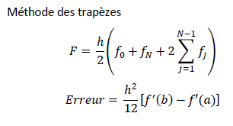
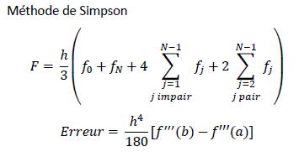
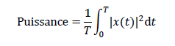
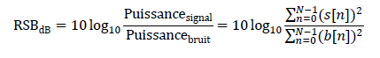
Explication trapèze et Simpson

